Slide 1
Oliver Wronka | axxessio GmbH - Bonn
Resilient Microservices
Tag 2

Slide 2
Zuordnung
Buildmanager: Marcel Oliver Krug
Scrum Master: Simon Brinkmann
 | Frontend | Service | Persistenz
Registration | Max Scheithauer | Vanessa Schreuder | Nils Koch
Login | Rabia Akin | Stefan Lorse | Hajar Menssouri
Content | Sarah Waleczek | Thomas Herent | Cansu Emine Bugdayci

Slide 3
Backlog erzeugen
Epics: Login, Registration, Content
User Stories: Als unangemeldeter Benutzer möchte ich …
Tasks: techn. ToDos auf Ebene Frontend, Service und Backend

Slide 4
Tasks (Persistenz)
Datenmodell erstellen
SQL-Statements programmieren
CRUD Interface definieren
CRUD Interface implementieren
UNIT-Tests programmieren

Slide 5
Tasks (Service)
REST Interface definieren
REST Interface programmieren
CRUD Interface integrieren
UNIT-Tests programmieren

Slide 6
Tasks (Frontend)
GUI Interface definieren
GUI Interface programmieren
REST Interface integrieren
UNIT-Tests programmieren

Slide 7
Architektur
GUI
POST /Registration
GET /Login
GET /Content
REST
Service
create person
read person
read area
Persistenz
insert person
select person
select area
SQL
DB

Slide 8
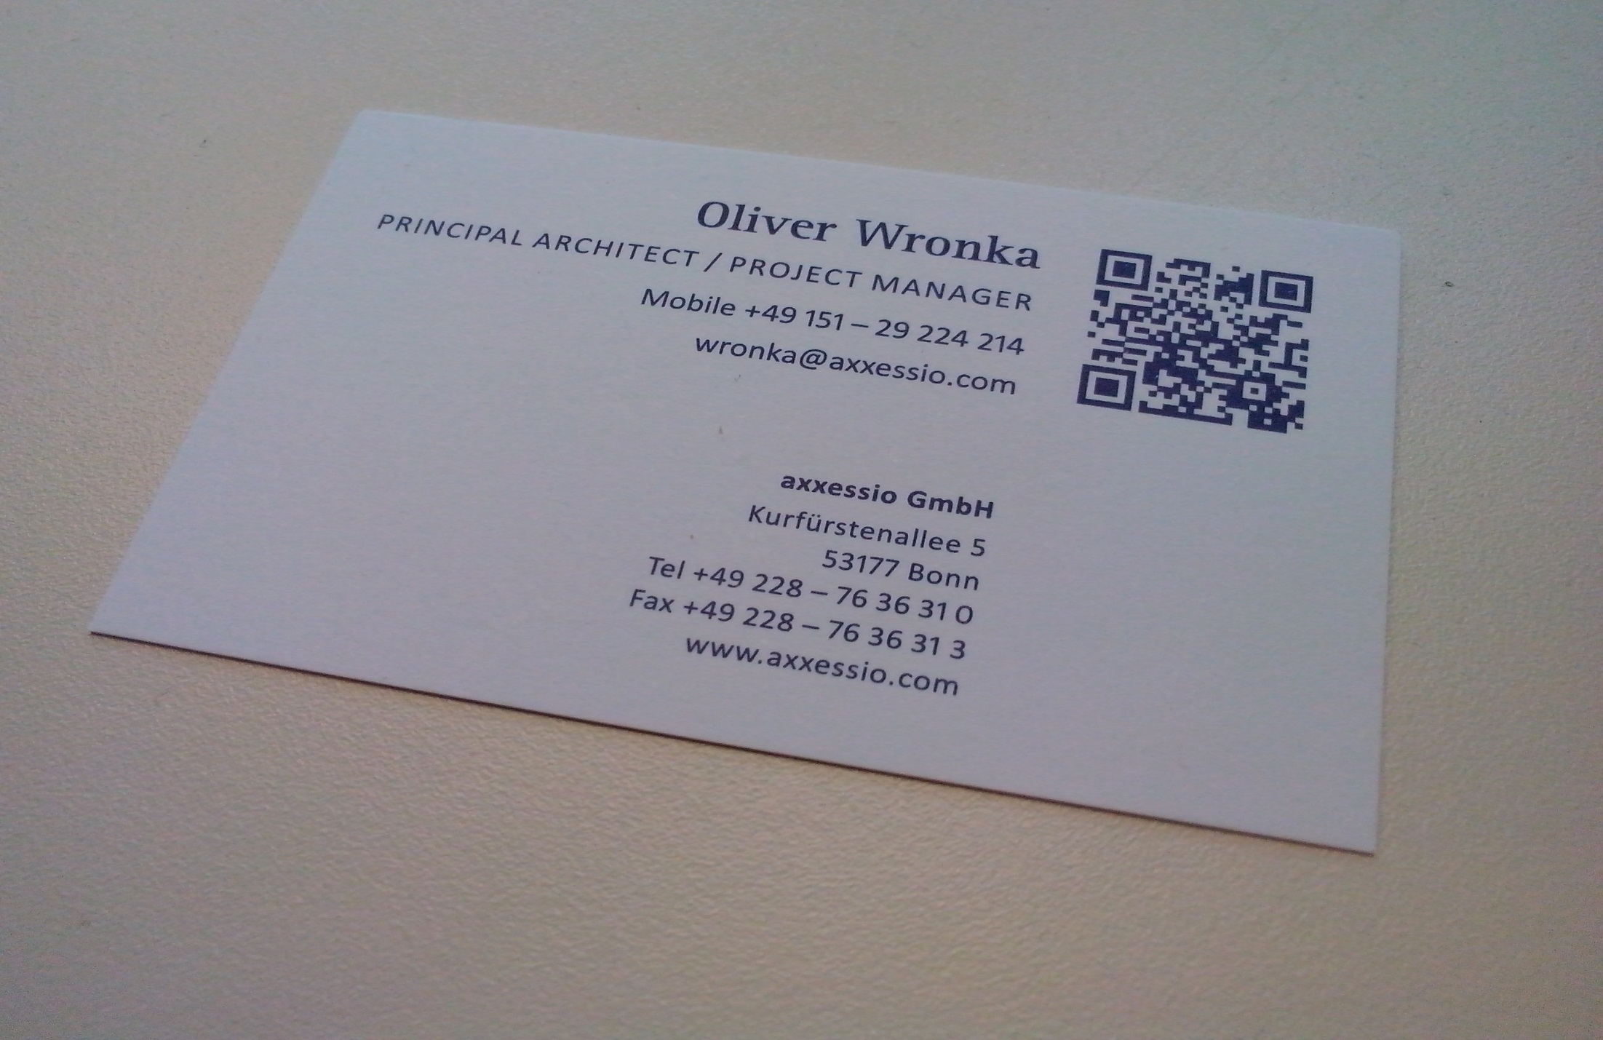
axxessio Consider IT done!
8

Slide 9
Backup

